Slide 1






















PROUDLY PRESENT
TRAFFIC TUTORIAL
START

Slide 2
PETUNJUK
INDIKATOR
RAMBU LALU LINTAS
SAFETY RIDING
LATIHAN
PROFILE

Slide 3
MENU PETUNJUK
Petunjuk > Berisi panduan perangkat lunak ini
Indikator > Berisi indikator penilaian berdasarkan kurikulum
pendidikan
Rambu Lalu Lintas > Berisi materi jenis-jenis rambu lalu lintas
Safety Riding > Berisi materi cara berkendara dengan aman
Latihan > Berisi latihan soal yang akan menjadi tolak ukur
pencapaian siswa
Profile > Berisi profil pembuat aplikasi multimedia ini
Keluar > Opsi untuk keluar dari menu
HOME
MENU

Slide 4
KOMPETENSI DASAR
Mengidentifikasi lambang/ simbol rambu lalu lintas beserta artinya dalam teks dan visual
Menjelaskan cara berkendara yang aman
NEXT

Slide 5
TUJUAN PEMBELAJARAN
Siswa dapat membandingkan jenis lambang/simbol lalu lintas dengan benar.
Siswa dapat mengidentifikasi makna lambang/simbol lalu lintas berdasarkan hasil pengamatan dengan benar.
Siswa dapat mengidentifikasi cara berkendara dengan aman
HOME
MENU

Slide 6
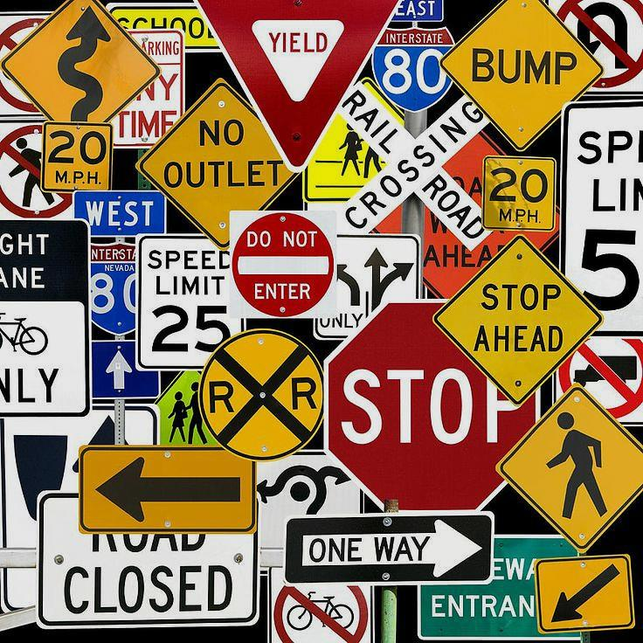
JENIS-JENIS RAMBU LALU LINTAS
RAMBU LARANGAN
RAMBU PERINTAH
VIDEO ANIMASI
RAMBU PERINGATAN
RAMBU PETUNJUK
HOME
MENU

Slide 7

DILARANG BERJALAN TERUS
Wajib berhenti sesaat dan meneruskan perjalanan setelah mendapat kepastian aman dari lalu lintas arah lainnya
MENU
RAMBU

Slide 8

DILARANG MASUK
Larangan masuk bagi semua kendaraan bermotor maupun tidak bermotor

Slide 9

DILARANG PUTAR BALIK
Larangan berbalik arah bagi pengguna kendaraan bermotor maupun tidak bermotor

Slide 10

DILARANG PARKIR
Laranganparkir sampai jarak 15m dari tempat pemasangan rambu

Slide 11

DILARANG BELOK KANAN
Larangan berbelok ke kanan bagi kendaraan bermotor maupun tidak bermotor untuk masuk jalan simpangan/pindah jalur yang searah laluintas

Slide 12
DILARANG BELOK KIRI
Larangan berbelok ke kiri bagi kendaraan bermotor maupun tidak bermotor untuk masuk jalan simpangan/pindah jalur yang searah laluintas

Slide 13

DILARANG MENYALAKAN KLAKSON
Larangan menggunakan isyarat suara
MENU
RAMBU

Slide 14

TANJAKAN
Peringatan adanya tanjakan dalam jarak 15m
MENU
RAMBU

Slide 15

TURUNAN
Peringatan adanya turunan dalam jarak 15m

Slide 16
PERSIMPANGAN EMPAT
Peringatan simpang empat prioritas

Slide 17

PERSIMPANGAN TIPE Y
Peringatan simpang 3 tipe Y prioritas

Slide 18

LAMPU LALU LINTAS
Peringatan bahwa akan ada lampu merah

Slide 19
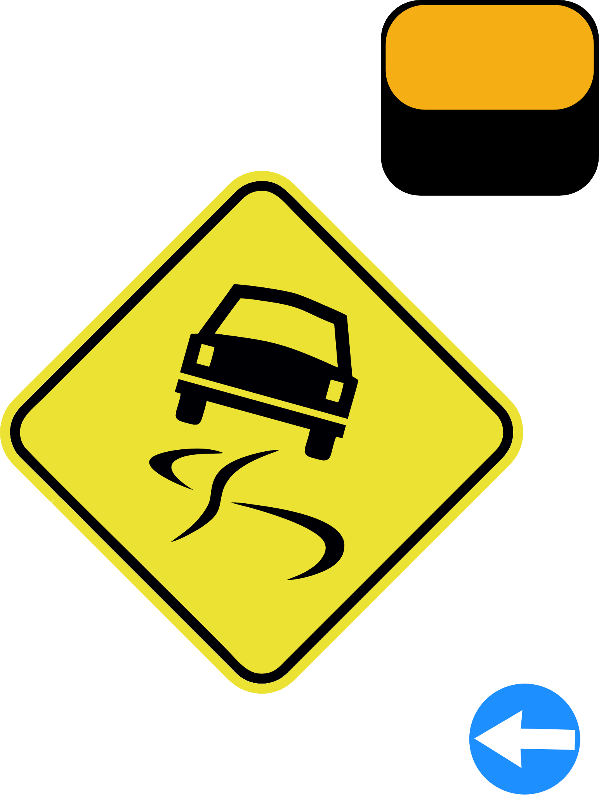
JALAN LICIN
Peringatan permukaan jalan yang licin
MENU
RAMBU

Slide 20

ARAH
Wajib mengikuti arah yang ditunjuk
MENU
RAMBU

Slide 21

BELOK KIRI
Wajib mengikuti arah ke kiri

Slide 22
BELOK KANAN
Wajib mengikuti arah ke kanan

Slide 23

BUNDARAN
Wajib mengikuti arah yang ditentukan pada bundaran
MENU
RAMBU

Slide 24
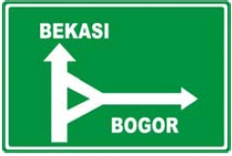
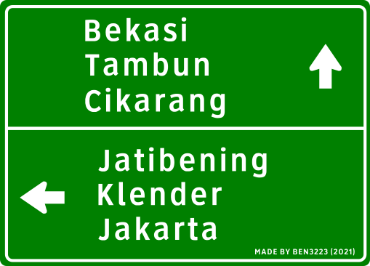
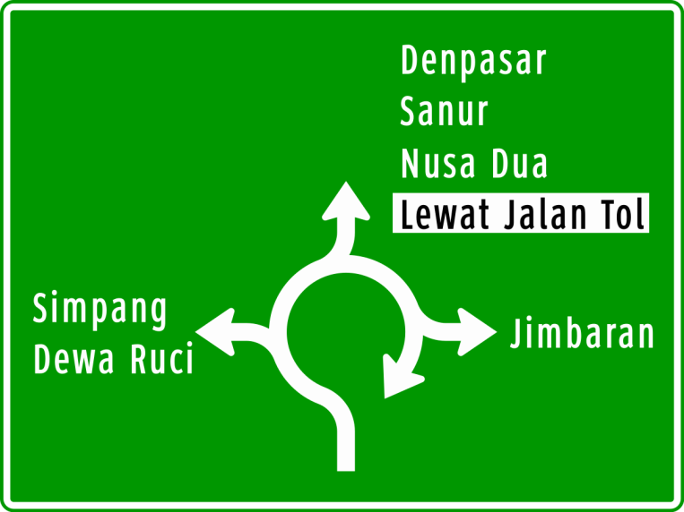
PETUNJUK PENDAHULU JURUSAN
Rambu pendahulu petunjuk jurusan yang menunjukkan suatu arah lokasi daerah
MENU
RAMBU

Slide 25
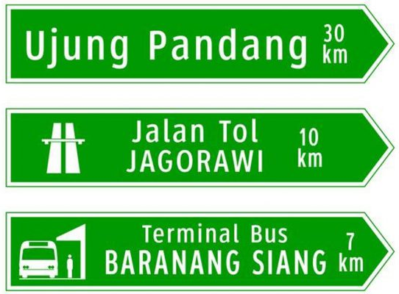
PETUNJUK JURUSAN WILAYAH
Rambu petunjuk jurusan menuju suatu lokasi disertai dengan jarak

Slide 26
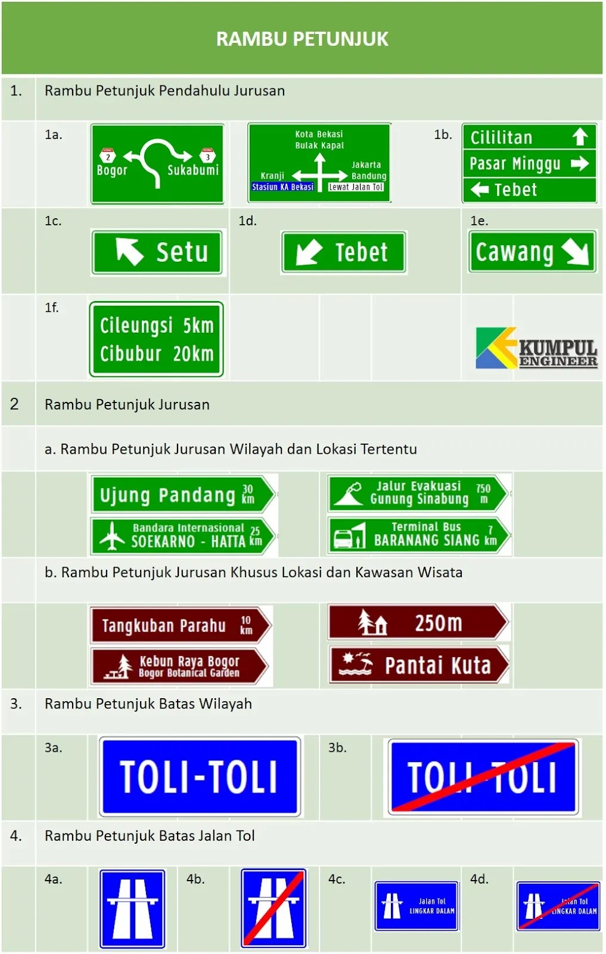
PETUNJUK JURUSAN KHUSUS
Rambu petunjuk jurusan yang mengarahkan pada suatu lokasi atau wilayah khusus
MENU
RAMBU

Slide 27
SAFETY RIDING
1. Sebelum melakukan perjalanan, cek terlebih dahulu kondisi kendaraan yang akan dipakai. Bagian-bagian yang mesti dilakukan pengecekan yaitu: bensin, oli, rantai, ban, lampu, baterai atau aki, baut mur, kaca spion, kopling dan rem
2. Pastikan Surat Tanda Nomor Kendaraan (STNK) selalu dibawa sebagai bukti kendaraan yang dipakai legal.
3. Selalu membawa Surat Izin Mengemudi (SIM) sebagai bukti telah legal mengendarai kendaraan
HOME
MENU

Slide 28
SAFETY RIDING
4. Gunakan helm standar, kaca helm harus bersih, helm bisa full face atau half face.
5. Gunakan sarung tangan yang mudah menyerap keringat serta tidak licin saat memegang handle motor, lebih baik lagi bila dilengkapi bahan keras dibagian depan tangan
6. Pakai jaket yang mampu melindungi seluruh bagian tubuh baik dari terpaan angin maupun saat terjadi benturan, baik kecil maupun besar, bila perlu pakai rompi khusus. Pertimbangkan juga ventilasi yang baik agar jaket nyaman digunakan.
7. Jika berkendara dalam keadaan gelap, ada baiknya menggunakan jaket atau rompi dengan warna fluorecent.

Slide 29
SAFETY RIDING
8. Gunakan jas hujan yang terpisah (atasan dan celana) dengan bahan yang tidak gampang sobek dan tidak tembus air.
9. Pakai sepatu yang nyaman serta aman bagi seluruh lapisan kaki. Minimal menutupi daerah mata kaki. Jangan biasakan menggunakan sandal saat berkendara.
10. Mentaati rambu-rambu dan lampu pengatur lalu-lintas. Menjaga etika dan kewaspadaan saat berkendara. Dan yang paling penting adalah membiasakan diri sendiri menerapkan prosedur standar keamanan dan keselamatan berkendara di jalan raya. Hal ini dibutuhkan untuk mengurangi angka kecelakaan.
HOME
MENU

Slide 30

YUKK, TONTON VIDEO ANIMASI INI
HOME
MENU

Slide 31
YUKK, MENGERJAKAN QUIZ
https://quizizz.com/join/quiz/63994a589d6386001da29e1d/start?from=admin
HOME
MENU

Slide 32

PROFILE PEMBUAT
Adilla Rosiana Putri
Prodi Teknologi Pendidikan S1
Fakultas Ilmu Pendidikan
Universitas Negeri Yogyakarta
adillarosiana.2021@student.uny.ac.id
HOME
MENU

Slide 33
INGIN KELUAR?
YA
TIDAK

Slide 34
KLIK TOMBOL KEMBALI 2X

